Slide 1
PowerShell
Formation Académique 2018
PowerShell c’est simple basique.
PowerShell c’est simple basique.
Vous n’avez pas les bases… ;-)
Notes:
10961C
1: Getting started with Windows PowerShell

Slide 2
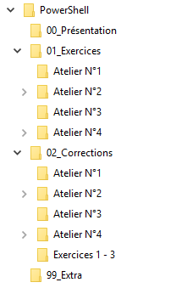
Informations
Ensembles des fichiers à récupérer
Git clone https://github.com/JM2K69/Formation.git

Slide 3
Sommaire
Introduction à PowerShell
Atelier N°1 : Configuration de Base
Atelier N°2 : Active Directory – DNS –DHCP
Atelier N°3 : Windows PowerShell et VMware
Atelier N°4 : Introduction WPF XAML
Questions échanges

Slide 4
Introduction

Slide 5
Introduction
2006
Windows PowerShell v1
2009
Windows PowerShell v2
2012
Windows PowerShell v3
2013
Windows PowerShell v4
2015
Windows PowerShell v5
2016
Windows PowerShell v5.1 / PowerShell Core 5.1
2018
PowerShell Core (v6)
Notes:
C’est dans les années 2003-2004 que la firme de Redmond comprit qu’il lui manquait un véritable langage de scripts
homogène mais surtout qu’il était temps que tous les produits de la gamme System Center puissent être administrables
entièrement en lignes de commandes.
C’est ainsi que le projet Monad vit le jour, projet qui donna naissance fin 2006 à la première version de PowerShell.
Jusqu’à la version 3, le rythme de sortie des versions se faisait tous les trois ans, ce qui correspondait à celui des
versions de Windows. Depuis 2012, le rythme s’est nettement accéléré et le cycle a été réduit de moitié, soit une
nouvelle version tous les dix-huit mois. Ce rythme soutenu n’est pas un hasard ; il est le fruit de l’adoption de la
démarche Agile au sein de Microsoft qui consiste à sortir des produits plus souvent mais avec moins de nouvelles
fonctionnalités. Cette démarche s’oppose à celle utilisée jusqu’alors qui consistait à sortir une nouvelle version majeure
contenant de nombreuses évolutions mais à un rythme nettement plus lent. Ce nouveau paradigme s’inscrit en plein
dans la démarche DevOps dont nous aurons l’occasion de reparler plus longuement… Monad
2016 est une date clé dans le petit monde PowerShell car cette année vit apparaître la première version de PowerShell,
appelée « PowerShell Core ». Celui-ci s’appuie désormais non plus sur le Framework .NET mais sur .NET Core (nous
aurons l’occasion de reparler plus longuement dans le chapitre Framework .NET et .NET Core). Net Core est la
déclinaison open source du Framework .NET. PowerShell Core sort donc officiellement en version 5.1 et il fait partie de
Windows Server Nano appelé également « Nano Server ». En parallèle de cela, quelques mois auparavant, Microsoft
publiait sur Github.com le code source de PowerShell et le libérait sous licence MIT. PowerShell devint alors
officiellement open source et multiplateformes grâce à la portabilité intrinsèque de .NET Core, lui-même également
multiplateformes.
La sortie de Windows Server 2016 est une date importante dans l’éco-système PowerShell car elle est aussi
synonyme de rupture. En effet, on se trouve désormais avec deux versions distinctes de PowerShell que sont « Windows
PowerShell 5.1 » et « PowerShell Core 5.1 ». Vous noterez la présence du nom « Windows » dans « Windows
PowerShell 5.1 ». Cela signifie que cette version n’est pas multiplateforme contrairement à « PowerShell Core ». À
l’heure où nous écrivons ces lignes, Microsoft a décidé que Windows PowerShell 5.1 serait LA dernière version de
PowerShell reposant sur le Framework .NET et de ne plus la faire évoluer (hormis les corrections liées à la sécurité). Les
efforts de développement se concentreront désormais uniquement sur PowerShell Core, version qui passera d’ailleurs en
version 6.0 finale tout début 2018.
Il est important de souligner le fait que l’on peut faire cohabiter Windows PowerShell 5.1 et PowerShell Core ainsi que
plusieurs versions de PowerShell Core côte-à-côte.

Slide 6


Introduction
Différences | Windows PowerShell | PowerShell Core 6.0
Multiplateforme
Même fonctionnalités
Nouvelles fonctionnalités | Dernière version
Fonctionnalités manquantes :
- Les interfaces graphiques Windows Forms et WPF
- Les workflows PowerShell
Notes:
La principale différence est que PowerShell Core est multiplateforme, contrairement à Windows PowerShell qui ne
fonctionne que sous Windows. On peut donc faire tourner PowerShell Core sur Mac OS ainsi que sur les principales
distributions Linux telles que RedHat, Suse, Debian, etc.
En termes de fonctionnalités, aussi étonnant que cela puisse paraître, PowerShell Core 6.0 ne couvre pas 100% de la
surface fonctionnelle de Windows PowerShell 5.1 mais apporte d’autres fonctionnalités qui ne seront pas portées dans
Windows PowerShell car comme nous vous le disions, Windows PowerShell 5.1 sera la dernière version de Windows
PowerShell. Nous découvrirons les nouvelles fonctionnalités de PowerShell Core 6.0 dans la section suivante.
En termes de fonctionnalités manquantes à l’appel dans PowerShell Core, on peut noter principalement :
Les interfaces graphiques Windows Forms et WPF,
Les workflows PowerShell.
Étant donné que la vocation première d’un langage de scripts n’est pas la création d’applications, on peut accepter la
disparition des interfaces graphiques, surtout à l’ère DevOps dans laquelle nous vivons à présent.
Quant aux workflows PowerShell, ces derniers n’ont jamais vraiment fait l’unanimité dans la communauté PowerShell du
fait de leur complexité et de leurs bizarreries de mise en oeuvre. Ce faisant, assez peu de professionnels les utilisent.
Microsoft a donc décidé de les mettre de côté pour le moment. Ceci étant dit, la véritable raison de la « non-prise en
charge » des workflows vient du fait que Microsoft s’appuyait sur l’API workflow du Framework .NET et que celle-ci n’est
pas présente dans .NET Core.

Slide 7
Introduction
Version 1 : fonctionnalités initiales.
Version 2 : fonctions avancées, aide intégrée, modules, remoting WinRM, jobs, PowerShell ISE, etc.
Version 3 : delegated endpoints, scheduled jobs, workflows, PowerShell ISE amélioré, autocomplétions améliorée (propose les valeurs des paramètres), aide non incluse mais à télécharger, meilleures performances, syntaxe simplifiée, redirection des flux, expansion automatique des propriétés d’objets contenus dans un tableau, Select-Object optimisé (-first), PowerShell Web Access, etc.
Version 4 : gestion de configurations (DSC), système de mise à jour de l’aide amélioré, Get-Process amélioré (-IncludeUserName), Get-FileHash, PowerShell ISE amélioré.
Version 5.x : amélioration de DSC, gestion des paquets applicatifs (OneGet), accès à la PowerShell Gallery et/ou au repository privés de modules PowerShell (PowerShellGet), transcription améliorée, scriptblock logging
Version 6 : support multiplateformes, installation côte-à-côte de plusieurs versions de PowerShell, performances en nette hausse, meilleure prise en charge de l’encodage des fichiers texte, amélioration des interactions avec les services Web, etc.

Slide 8
Introduction
Les Clients
Versions supportées | Windows 7 SP1 | Windows 8.1 | Windows 10
V3 / Framework .NET 4.0 | A installer
V4 / Framework .NET 4.5 | A installer | Natif
V5.1 / Framework .NET 4.5.2 | A installer | A installer | Natif
V6 Core / .net Core 2.0 | A installer | A installer | A installer

Slide 9
Introduction
Les Serveurs
Versions supportées | Windows Server 2K8 | Windows Server 2012/R2 | Windows Server 2016 | Mac OS | Linux
V3 / Framework .NET 4.0 | A installer
V4 / Framework .NET 4.5 | A installer | Natif
V5.1 / Framework .NET 4.5.2 | A installer | A installer | Natif
V6 Core / .Net Core 2.0 | A installer | A installer | A installer | A installer | A installer

Slide 10

Introduction
Visual Studio Code, développé par Microsoft, est l’éditeur qui a le vent en poupe en ce moment dans la communauté des scripteurs et développeurs de tous horizons. En effet, celui-ci, en plus d’être gratuit et d’être multiplateforme (excusez du peu), a la particularité de supporter non seulement PowerShell, mais aussi de très nombreux autres langages. On peut compter parmi eux : C++, C#, CSS, DockerFile, Go, HTML, Java, JavaScript, JSON, Less, Markdown, PHP, Python, Sass, T-SQL, TypeScript, etc.
De plus, sa forte intégration avec le gestionnaire de codes sources Git fait de lui un incontournable. Il est loin d’être aussi puissant qu’un Visual Studio classique, mais pour des besoins modestes, il suffit amplement. En tout cas, pour nous, scripteurs PowerShell, il sera parfait. Et ce, d’autant plus qu’il reprend l’ensemble des fonctionnalités de
PowerShell ISE. Nous ne pouvons donc que vous encourager à utiliser Visual Studio Code au profit d’ISE. Surtout
que, comme nous vous le disions lors de la présentation d’ISE, celui-ci n’évoluera plus.

Slide 11
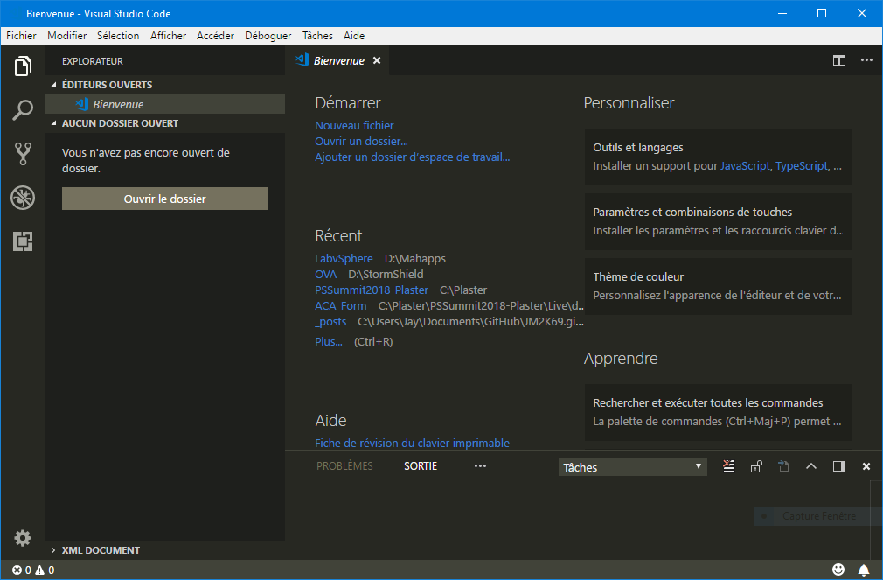
Introduction

Slide 12
Configuration de Visual Code

Slide 13
Configuration de Visual Code
Extension Sync Setting - Github
Alt
Shift
D
Donwload settings
Alt
Shift
U
Upload settings
Token Github : bd1dffafcc8bac0c769f0f9d4efdf7bfd064174f
GIST ID: 8df344a81a0c58aff8fec774a27a5f9a

Slide 14
Exercices

Slide 15
Exercices
Exercices N°1
Lister tous les verbes approuvés
Lister tous les verbes approuvés qui commence par la lettre e
Lister tous les services
Exercices N°2
Lister tous les services dont le status et ″Running″
Compter tous les services dont le status et ″Running″
Lister tous les services dont le status et ″Running″
dont la description contient ″ Windows ″

Slide 16
Exercices
Exercices N°3
Lister tous les services dont le status et ″Running″
mais afficher que les cinq derniers
Lister tous les services dont la description contient ″ Windows ″
Et grouper les en fonctions de leur status.

Slide 17
Atelier N°1
Configuration de Base
Configuration des VMs :
Server Core :
Nom : ADDS
@IP : 10.0.10.1
Masque de sous réseau : 255.0.0.0
Passerelle : 10.255.255.254
Windows 10
Nom : CLI
@IP : 10.0.10.2
Masque de sous réseau : 255.0.0.0
Passerelle : 10.255.255.254
Serveur DNS : 10.0.10.1

Slide 18
Atelier N°1
Installation d’ADDS et promotion du contrôleur de domaine
Server Core :
Installer les rôles nécessaires
Promotion en tant que DC
Nom de domaine : Pwsh.loc
Mot de passe de restauration ADDS: 123+aze
Windows 10
Jonction de la machine au domaine Pwsh
Vérification que tous fonctionne normalement
Teste des port DNS, LDAP
Teste de résolution de noms

Slide 19
Atelier N°2
Active Directory – DNS –DHCP
Configuration des VMs :
Server Core :
Nom : ADDS
@IP : 10.0.10.1
Masque de sous réseau : 255.0.0.0
Passerelle : 10.255.255.254
Windows 10
Nom : CLI
@IP : 10.0.10.2
Masque de sous réseau : 255.0.0.0
Passerelle : 10.255.255.254
Serveur DNS : 10.0.10.1

Slide 20


Atelier N°2 - Exercices
Exercices N°1
Créer un script qui permette de lister tous les modules Powershell
Ainsi que les commandes de chaque modules. Le script doit créer
une arborescence de dossier.
Modules PowerShell
Modules Module1
Cmdlet Module1.txt
Modules Module2
Cmdlet Module2.txt

Slide 21
Atelier N°2 - Exercices
Exercices N°2
Création d’une arborescence Active Directory avec des utilisateurs
qui possèdent des noms génériques.
Une école est répartie sur trois sites Debrousse, Croix-Rousse, Saint Just. Sur le Site de Croix-Rousse il y a les services Administratifs, Direction, Comptabilité. Cette école dispenses plusieurs formations , BTS SIO, BTS CG, BTS AM et Terminale STMG. Il y a 12 élèves par sections (Cool non ! !) exemple pour une élève de SIO : E_CRO_SIO_01 c’est une élèves de Croix-Rousse en SIO. Le Script doit créer l’arborescence Active Directory pour les trois sites, pour les services Emp_CRO_ADM_01. Les profs sont mobiles il y aura donc une seule OU pour les profs.

Slide 22
Atelier N°2 - Exercices
Exercices N°3
Création d’un Serveur DHCP sur le contrôleur de domaine. Et création d’une zone DNS pour le nom Pwsh.loc
Test de résolution de nom ( www.Pwsh.loc => 10.0.0.90 IPv4)
Créer un enregistrement DNS de type A Proget => 172.17.5.77 IPv4

Slide 23
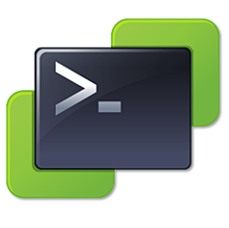



Atelier N°3
Windows PowerShell et VMware
https://frpsug.github.io/
Webcast French Powershell UserGroup
https://t.co/0Q9va99xLV
https://t.co/Fr591NnSBT

Slide 24
Atelier N°3 - Exercices
Exercices N°1
Création d’une Machine Virtuelle => Template
Clonage de VM
Configuration Réseau des VM

Slide 25
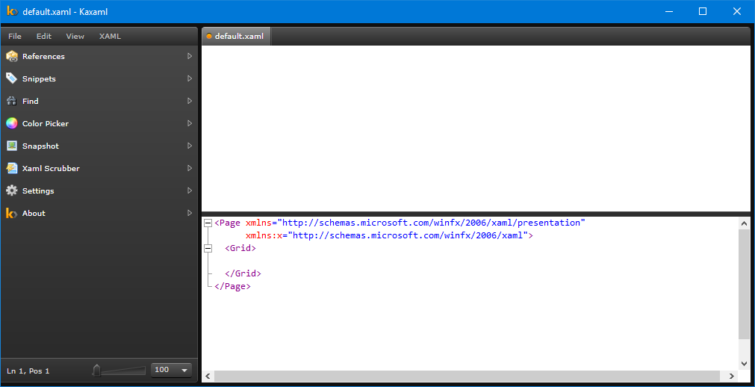
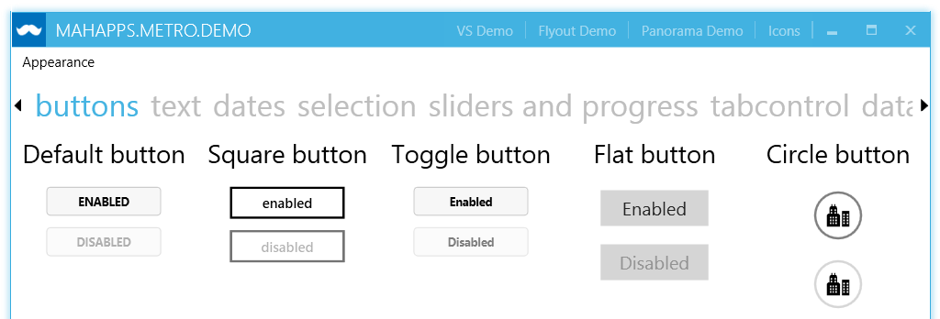
Atelier N°4
Introduction WPF XAML

Slide 26
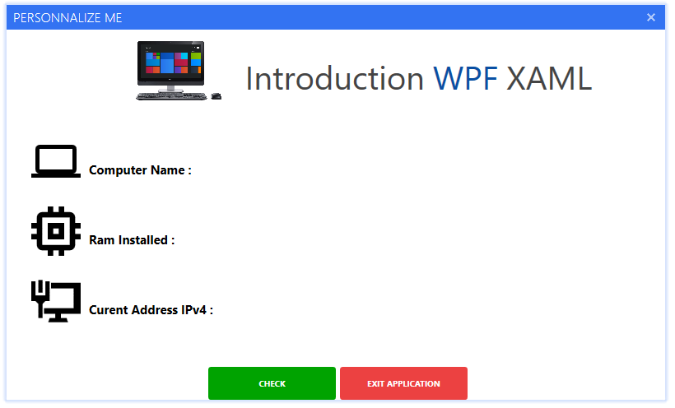
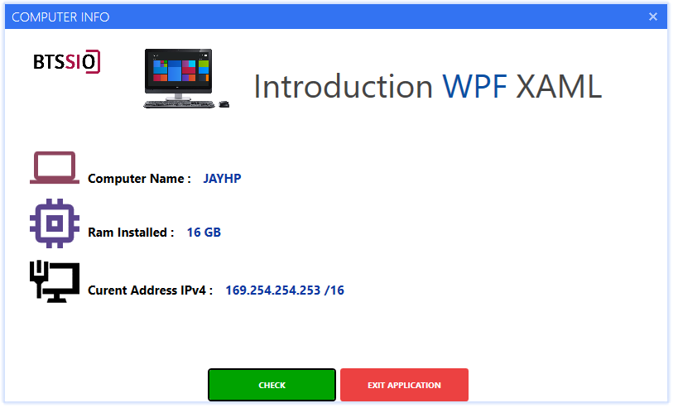
Atelier N°4 - Exercices

Slide 27
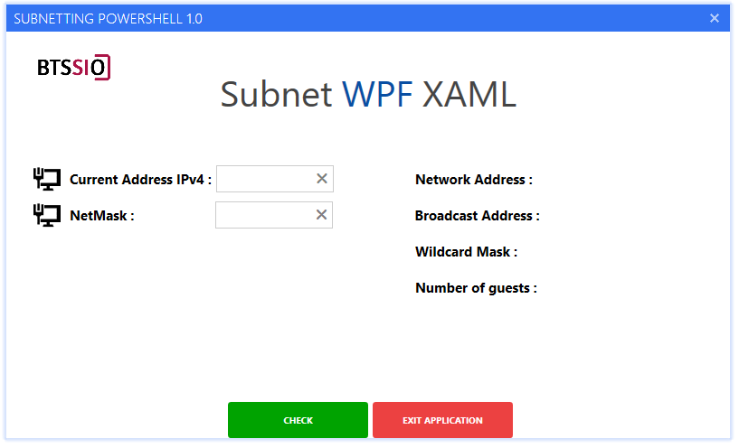
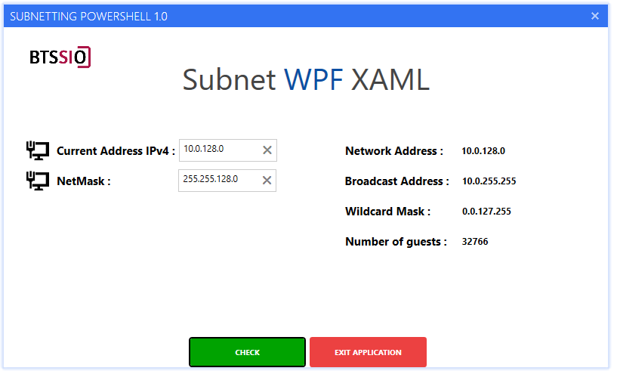
Atelier N°4 - Exercices

